Slide 1
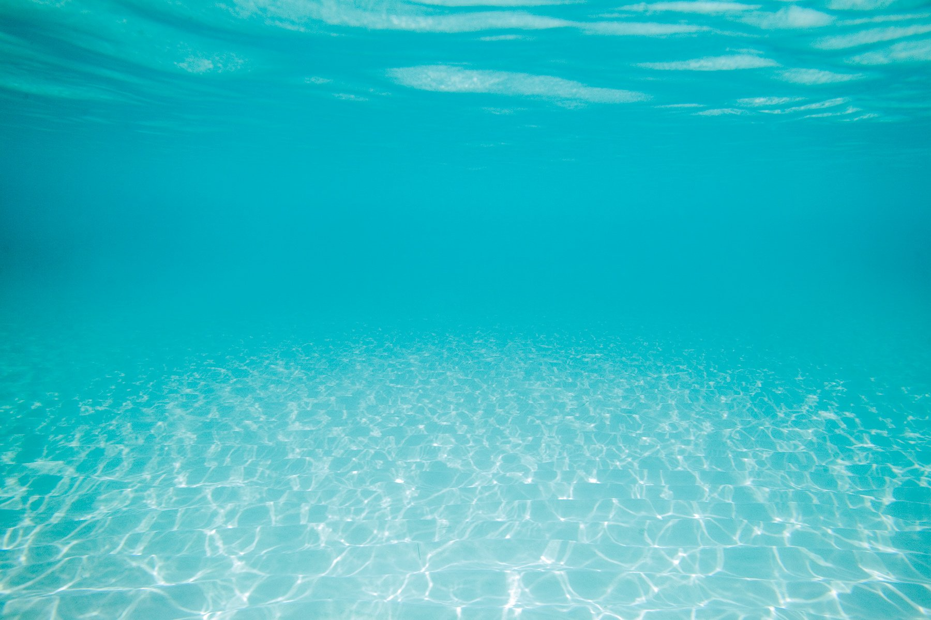
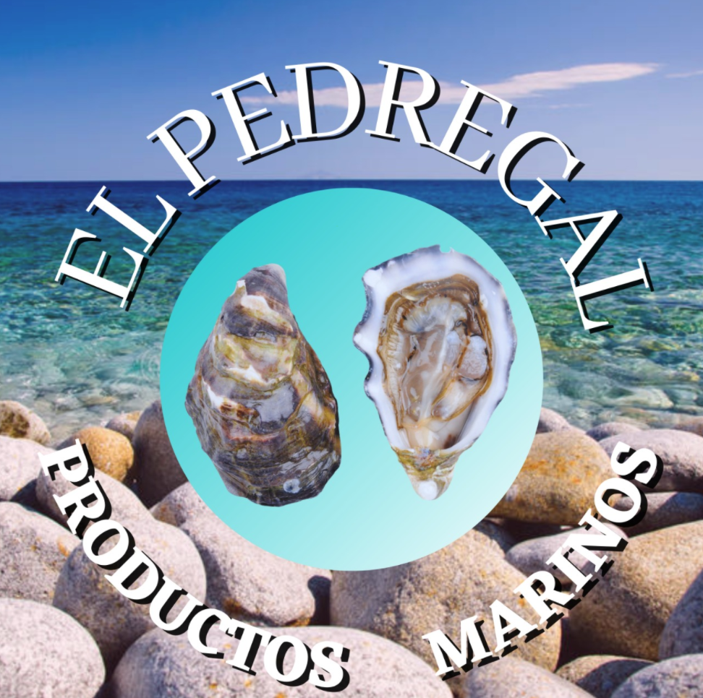
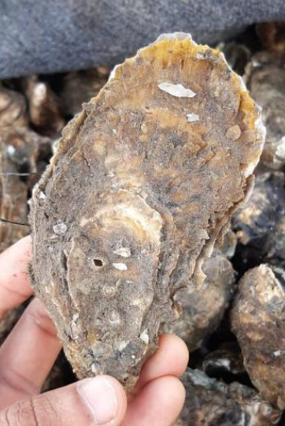
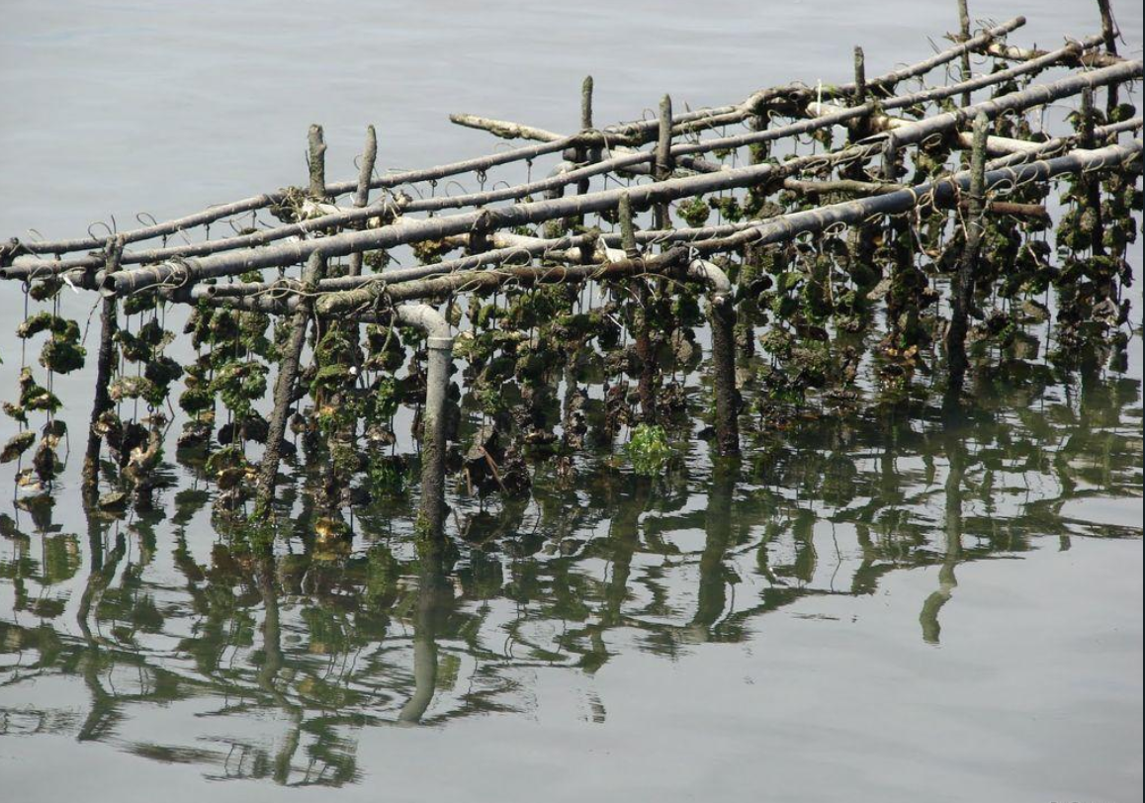
Productos Marinos el Pedregal S de RL de CV
Ficha Técnica
Ostión japones (Crassostrea gigas)
Caracteristicas de la especie
  Genero: Crassostrea
  Especie: gigas
  Nombre común: Ostión japonés o del pacifico
  Morfologia: Concha sólida con dos valvas desiguales, rugosa, aflautada y laminiada.
  Habitad: estuarios, bahías de aguas templadas y tropicales
  Alimentacion: Filtradores de fitoplancton
  Rango de temperatura: 10-30ºC
  Rango de salinidad: 10-40 ppm.
Tallas de comercialización
Sistema de cultivo
  Sartas o estantes
Talla | Longitud (cm) | Disponibilidad
Chica | 6-8 | mucha
Mediana | 8-12 | mucha
Grande | 12-14 | poca
Extra grande | 14-16 | Muy poca

Slide 2
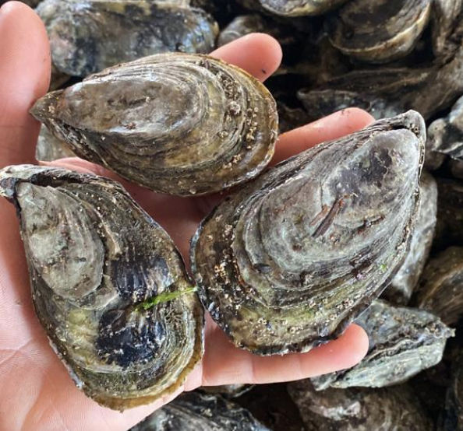
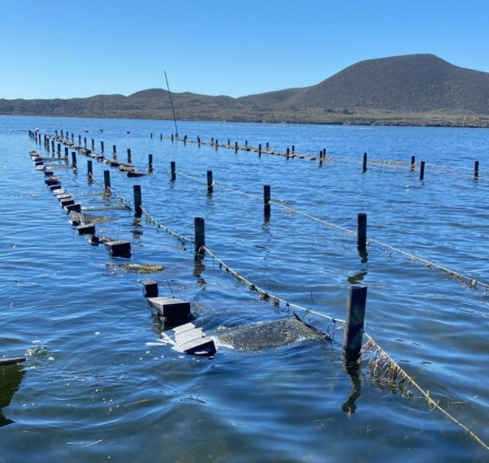
Productos Marinos el Pedregal S de RL de CV
Ficha Técnica
Ostión japones (Crassostrea gigas)
Caracteristicas de la especie
  Genero: Crassostrea
  Especie: gigas
  Nombre común: Ostión japonés o del pacifico
  Morfologia: Concha sólida con dos valvas similares, de textura lisa y bordes redondeados.
  Habitad: estuarios, bahías de aguas templadas y tropicales
  Alimentacion: Filtradores de fitoplancton
  Rango de temperatura: 10-30ºC
  Rango de salinidad: 10-40 ppm.
Tallas de comercialización
Sistema de cultivo
  Lineas largas
Talla | Longitud (cm) | Disponibilidad
Chica | 4-5 | mucha
Mediana (pai pai) | 5-7 | mucha
Grande (mar azul) | 7-9 | mucha
XL (mar azul plus) | 9-12 | Muy poca

